Slide 1

HISTORIA DE LA EDUCACIÓN
MTRA: DEYANIRA LIZBETH
QUEZADA GUTIÉRREZ

Slide 2


Slide 3


Slide 4
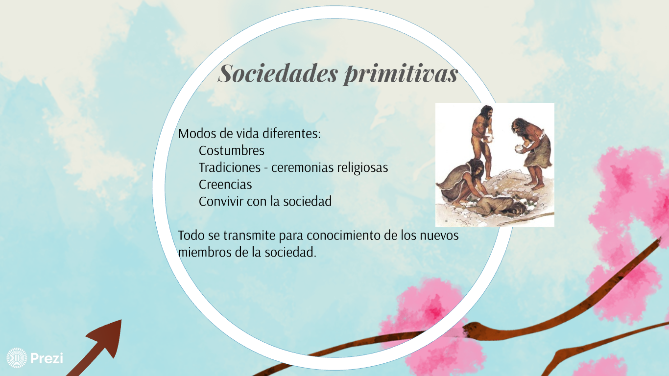

Slide 5


Slide 6
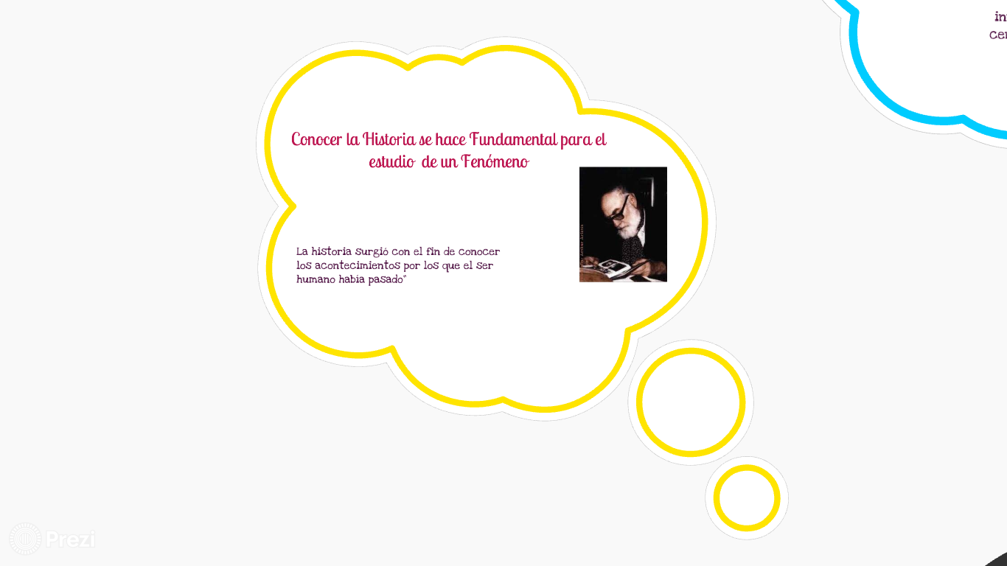

Slide 7
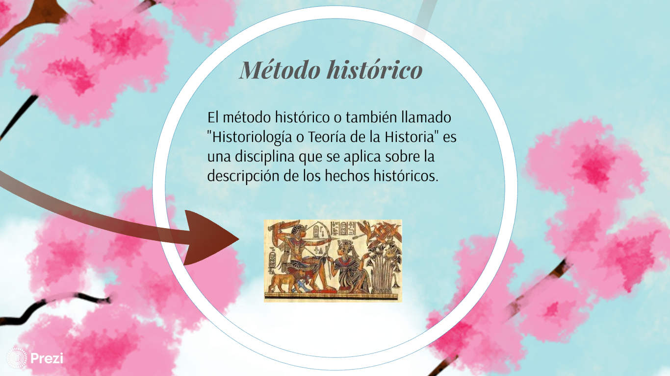

Slide 8
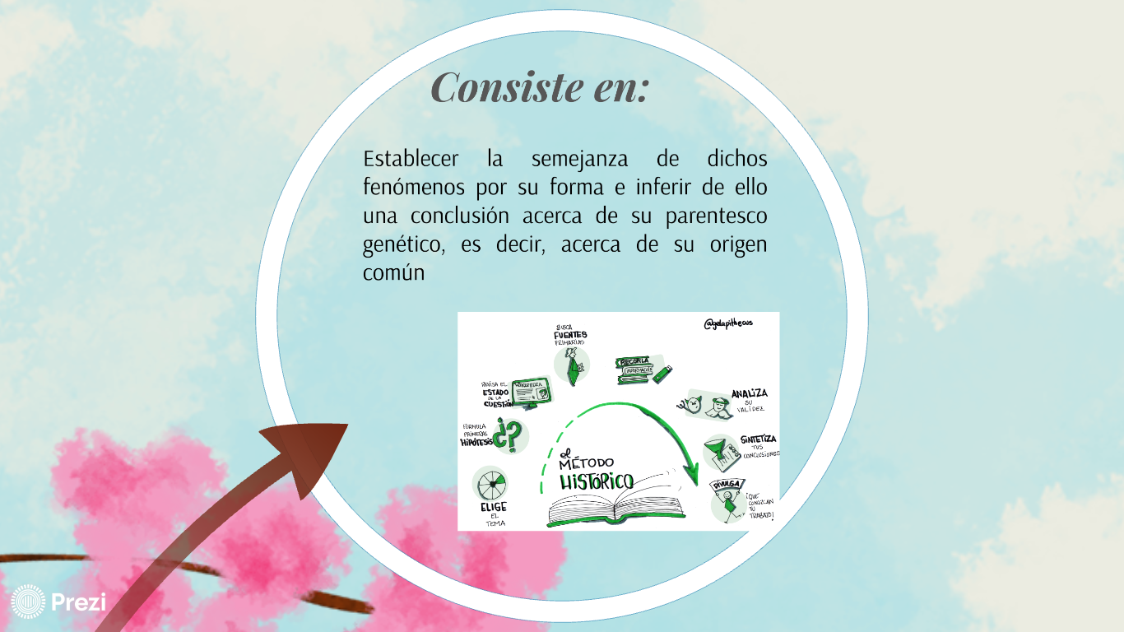

Slide 9


Slide 10

ACTIVIDAD
En equipos realicen un comic de 6 cuadros en donde mencionen la importancia del avance de la educación en México a lo largo dela historia.
Ejemplo:

